Slide 1
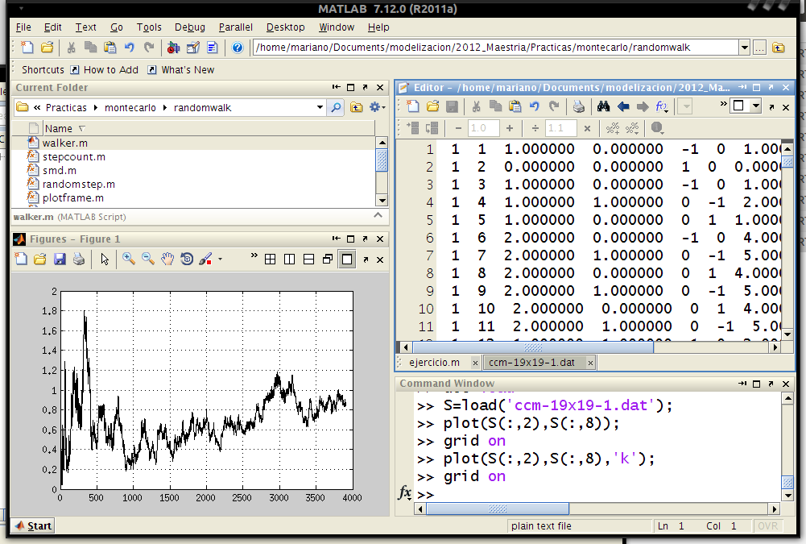
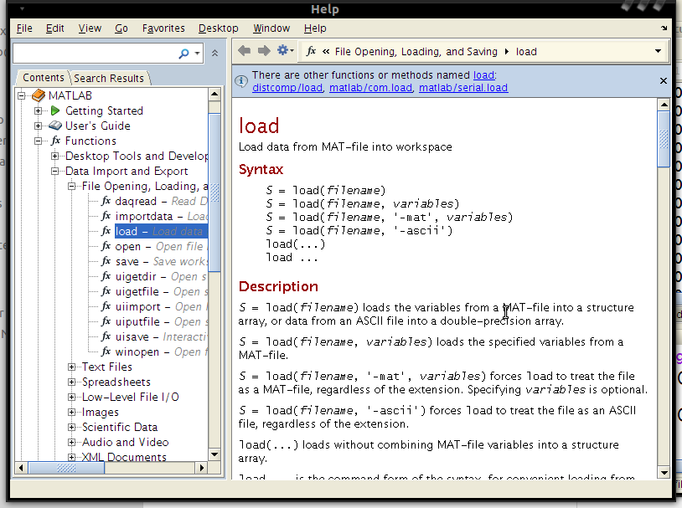
Modelización y Simulación Computacional de Materiales 2020
Ecuaciones Diferenciales Ordinarias I
Problemas de Valor Inicial
Ejemplo: Paracaidista, Péndulo
Silvio Terlisky – Pablo Gargano
terlisky@cnea.gov.ar - gargano@cnea.gov.ar
Mariano Forti – Ruben Weht
mforti@cnea.gov.ar - weht@tandar.cnea.gov.ar
http://www.tandar.cnea.gov.ar/~weht/
http://mdforti.github.io/Modelizacion/M2019

Slide 2
Paracaidista – Ecuación Diferencial
(velocidad)

Slide 3
Paracaidista – Discretización
Orden 1 en velocidad

Slide 4
Paracaidista – Discretización
Euler
R – K

Slide 5
Paracaidista – Discretización
Orden 2 en altura
Cambio de variables

Slide 6
Paracaidista – Discretización
Euler
R – K

Slide 7

Paracaidista – Ejercicio
paracaidista/res_a_mano.m

Slide 8
Paracaidista – Ejercicio
Método de Euler - funciones
pasoEU
dfparac

Slide 9
Paracaidista – Ejercicio
Método de Runge-Kutta - Funciones
pasoRK4

Slide 10
Paracaidista – Ejercicio
Método de Euler - Funciones
res_a_mano
PasoEU
PasoRK

Slide 11
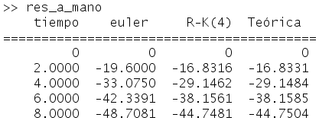
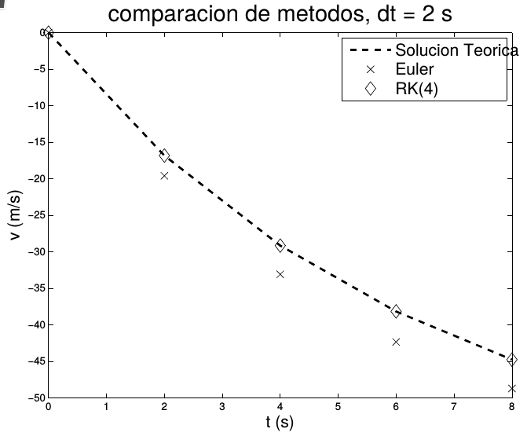
Paracaidista – Solución

Slide 12
Paracaidista – Ejercicio
EDO - Funciones
paso_optimo
res_velocidades
euloop
rukuloop
pasoEU
pasoRK4

Slide 13
Paracaidista – Solución
res_velocidades

Slide 14
paso_optimo

Slide 15
Péndulo – ángulos grandes
m g

Slide 16
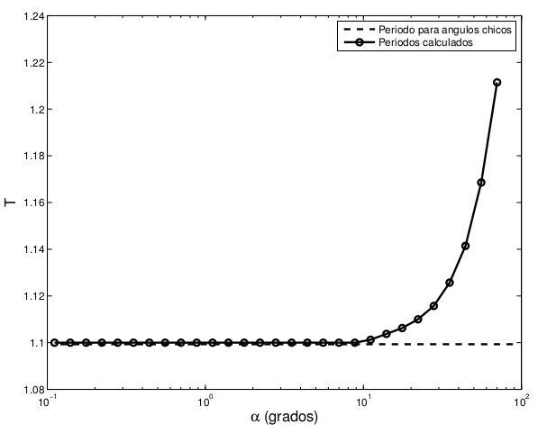
Péndulo – ángulos grandes

Slide 17
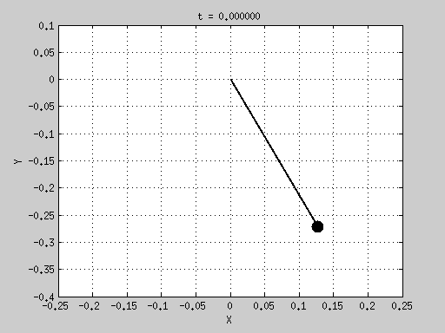
Péndulo – ángulos grandes

Slide 18
Péndulo – Ejercicio
pendulo/res_periodo.m

